Slide 1
國立雲林科技大學
勤休制度宣導簡報
人事室 115年4月製

Slide 2
大綱
01
服勤辦法背景與目的
延長辦公時數例外情形
本校管控加班方式
本校實務案例分享
02
法規依據
03
延長辦公時數要件
04
05
本校差勤管理要點加班事項
06
07

Slide 3
服勤辦法背景與目的
背景：司法院釋字第785號解釋-108年11月29日
目的：維護公務員健康權
訂定框架性規範
服勤時數的合理上限
服勤與休假之頻率
服勤日中連續休息最低時數

Slide 4
法規依據
公務員服務法第12條第1項、第3項、第5項
每日正常辦公時數，連同延長辦公時數不得超過12小時
每月加班時數不得超過60小時
輪班制人員更換班次應有連續11小時休息
每日8小時、每週40小時
公務員服務法第23條第2項
明定加班補償方式
值班（待命服勤）納入加班範疇
增訂加班補償評價換算、補休假期限及結算機制

Slide 5
延長辦公時數要件
公務員保障法第23條第1項
執行職務
於法定辦公
時數以外
經主管指派
考量急迫、必要及合理性，並應同步檢視同仁當月加班情形。

Slide 6
辦公時數例外情形一
服勤辦法第4條第1項
搶救重大災害、處理緊急或重大
突發事件、辦理重大專案業務
每日上限14小時
每月上限80小時
事由發生之日起１個月內報教育部備查
急迫必要、人力調度困難
每日不受14小時之限制
（不得連續超過3日）
每月上限80小時
事由發生之日起１個月內報教育部備查
特殊重大專案(審慎評估)
3個月加班上限240小時
經教育部同意

Slide 7
辦公時數例外情形二
服勤辦法第4條第２項
辦理季節性、週期性業務
加班時數累計逾60小時，
事前經教育部同意
2個月為限（必要時得再延長１個月）
每日上限12小時
每月上限80小時

Slide 8
本校差勤管理要點加班事項
第6點第1款
各單位應嚴格管制加班，並符合臨時性、緊急性、季節性及主管交辦之原則。因業務須於上班時間以外延長工時者，應由單位主管指派並於當日下午四時三十分前事先申請並經主管核准後，始得開始加班，如未於下午四時三十分前申請加班者，須專簽核可後，送人事室補登加班時數。
如發生緊急事故，須立即加班處理，主管得先行指派，惟仍應即補具文件，簽請上級主管核准後送人事室補登加班時數。

Slide 9
本校管控加班時數方式－1.機關方面
工時統計分析
每四個月進行分析並陳核首長知悉
如加班補休期限即將到期三個月內
系統自動寄信給予當事人及主管，並由人事室承辦人員追蹤補休情況

Slide 10
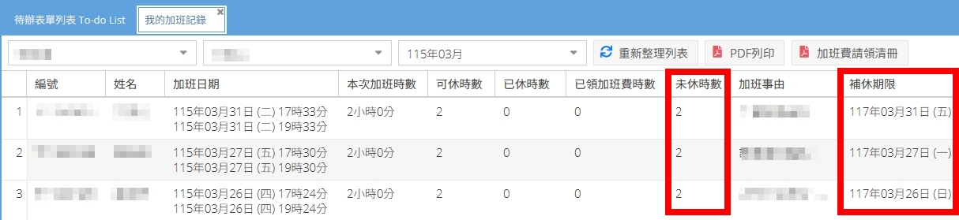
本校管控加班時數方式－2.個人方面
資訊化管理
由職員本人至本校單一入口>整合文書服務>差勤管理>我的加班紀錄查詢
確認未休情形
查詢後可確認加班未休時數以及補休屆期日期

Slide 11
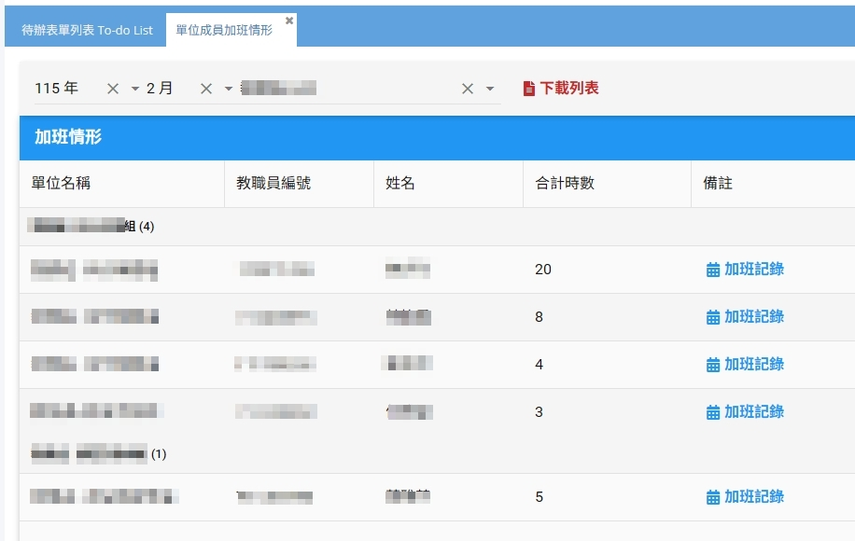
本校管控加班時數方式－3.主管方面
單位一級主管可至本校單一入口>整合文書服務>差勤管理>單位成員加班情形，選擇年度及月份，以掌握所屬單位成員之加班時數及加班紀錄。

Slide 12
實務案例宣導一
Q：教務處A組員下午4：50被主管臨時交辦緊急業務須處理，是否還能報加班？
A：可以。依照本校差勤管理要點，當日下午4時30分前事先申請並經主管核准後，始得開始加班，差勤系統申請加班需於當日4：30前，否則無法申請，惟事後仍能專簽核准後由人事室根據實際刷卡時數進行加班時數補登。

Slide 13
實務案例宣導二
Q：總務處B組員今天08:20上班，因業務需要（非搶救重大災害）可否加班到晚上11點？
A：不可以。本校實施彈性上下班，08:20上班，17:20下班，依公務員服務法規定，辦理季節性週期性業務，每日正常辦公時數，連同延長辦公時數不得超過12小時，是以，當日延長工時至多至21:20；例外：惟如為搶救重大災害，每日工時上限連同正常工時，得延長至14小時，並由本校於事發一個月內報教育部備查。

Slide 14
實務案例宣導三
Q：主計室Ｃ組員今天上午請假半日，到班辦公時間為13：00－17：00，其每日辦公時數（含延長辦公時數）之上限規定應如何計算？
A：上午請假時間為正常辦公時間之一部分，延長辦公時數連同正常辦公時數不得超過12小時，因業務需要經指派加班時數至多以4小時為限。（請假4小時+辦公4小時+加班4小時）

Slide 15
實務案例宣導四
Q：114年4月7日（星期一）凌晨校園因水管漏水導致土質鬆動地基掏空塌陷，本校總務單位緊急派員搶救，自同年月3日起連續排定每日8點上班，中午休息1小時，至原下班時間17：00後，繼續延長工作時間至23：30，直至同年月10日（星期四）（第4日）結束，因係搶救重大緊急災害需要，上開出勤方式之安排，是否須報教育部備查，且不受每月延長辦公時數不得超過80小時之限制？

Slide 16
實務案例宣導四分析
A：不得連續超過三日，且事後1個月內須報教育部備查，因此第4日不合規定。
（提醒風險高的單位避免發生類此情形）
  服勤辦法第4條第1項第1款：公務員為搶救重大災害、處理緊急或重大突發事件、辦理重大專案業務之延長辦公時數，連同正常辦公時數，每日不得超過十四小時；延長辦公時數，每月不得超過八十小時。但有下列情形之一者，不在此限：一、因有急迫必要性，且機關（構）人力臨時調度有困難，不受每日辦公時數上限十四小時之限制，惟不得連續超過三日….。第3項：依第1項規定每日辦公時數超過十四小時，或每月延長辦公時數超過六十小時者，除該項但書第2款規定外，應於事由發生之日起一個月內報主管機關備查…。
  4/7：到班時間08：00、中午休息1小時、應下班時間為17：00、自17：00開始加班至23：30下班，其4/7辦公時數為14.5小時。
  4/8：到班時間08：00、中午休息1小時、應下班時間為17：00、自17：00開始加班至23：30下班，其4/8辦公時數為14.5小時。
  4/9：到班時間08：00、中午休息1小時、應下班時間為17：00、自17：00開始加班至23：30下班，其4/9辦公時數為14.5小時。
  4/10：到班時間08：00、中午休息1小時、應下班時間為17：00、自17：00開始加班至23：30下班，其4/10辦公時數為14.5小時。
  本件4/7～4/10連續4日工時：8:00-23：30（休1小時），每日工時皆為14.5小時。依服勤辦法前3日得不受每日辦公時數（含延長辦公時數）上限14小時之限制。第4日至遲須於23：00下班【第4日不得超過14小時】，因此第4日不合規定。
  事後1個月內須報教育部備查，且應受每月延長辦公時數不得超過80小時之限制。

Slide 17
實務案例宣導五
Q：學務處王專員於年度中從其他機關調至本校任職，王專員於原單位所累計之加班補休，是否因調任本校而無法繼續使用前單位累積之補休？
A：否。依公務人員保障法第23條略以，遷調人員於原服務機關未休畢之補休假，得於原補休假期限內至新任職機關續行補休。本校將依法同意新同仁於前機關累計之加班續行補休，補休期限為2年。

Slide 18
簡報結束
感謝聆聽

